Slide 1

3. september 2017: Eit lite foredrag om :

Slide 2
KILDE:
Norsk Rotary Håndbok: 2009 – 2011:
«Historien om Rotary» av PDG Paul Johnsen

Slide 3
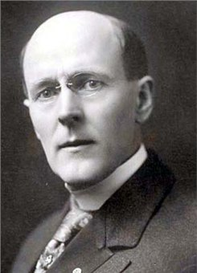
Rotary sin grunnlegger: Paul Harris f. 19.04.1868 i Racine, Wisconsin i USA

Slide 4
Paul Harris sin barndom:
Vokste opp med besteforeldra i staten Vermont fordi foreldra ikkje hadde økonomi til å ta seg av alle 6 barna i familien.
Hjå bestefaren lærte han vidsyn og toleranse og frå bestemora menneskekjærleik.

Slide 5
Paul Harris si utdanning:
Studerte jus.
På slutten av studiet skaffa han seg erfaring som reporter, fruktplukker, lærer, skodespelar, jobb på ranch, nattportier og selgar.
Opna praksis som advokat i Chicago i 1896.

Slide 6
Tanken bak Rotary:
I 1900 under eit besøk i barndomsheimen i Vermont, følte han at han savna livet og verdiane frå denne tida.
Kva om folk frå forskjellige yrker kom saman danne ein klubb og utvekla erfaringer, støtte kvarandre, lære kvarandre å kjenne ?
Det skulle gå 5 år før ideen blei satt ut i livet.

Slide 7
Første Rotarymøte:
Første pioner-Rotarymøte 23. februar i 1905. Dette er Rotary sin fødselsdag.
4 første Rotarianar: Ein nordamerikanar, ein av svensk opprinnelse, ein av tysk opprinnelse og ein av irsk opprinnelse.
4 forskjellige yrke: Skredder, gruveingeniør, kolhandlar og advokat.
Livssyn: Protestant, katolikk og jøde.

Slide 8
Rotary si utvikling:
23. februar 1905: 4 pionerar. I løpet av første året kom det 30 nye medlemar og nye lokaler måtte til.
1908: Klubb nr. 2 i San Fransisco.
1910: 16 klubbar og første Convention (Årskongress)
1912: Klubbar i Europa: London, Dublin, og Belfast. Namneendring til Rotary International.(RI)
I løpet av 1920-åra: Rotary spreidd til alle kontinent med 2096 klubbar og 108000 medlemar.

Slide 9
Rotary kjem til Norge:
1922: Christiania Rotary Klubb.
1924: Stavanger og Bergen Rotary Klubb.
I dag er Norge eit av dei landa med flest rotarianar pr. innbyggarar, 1/300. Sykkylven med sine 44 medlemar gir 1/173.
Tungt inne i danninga av FN og RI sin president held tale ved FN-dagen 24.okt.
I dag: 33 000 klubbar med 1.2 mill medlemar i meir enn 200 land.

Slide 10
«Ideologisk» fundament for Rotary:
Paul sin barndom med vidsyn og tolerant bestefar og menneskekjærleg bestemor.
Paul sin alsidige erfaring frå sine 5 freelanceår på slutten av sitt jusstudium.
Det han mao. vil føre vidare er respekt for andre si tru, yrke, levemåte og erfaringsbakgrunn.
Paul ville også at klubben skulle engasjere seg utad og ta på seg oppgåver til nytte for samfunnet.
I 1907 første prosjekt med installasjon av sanitæranlegg i Chicago Rådhus.
Servicebegrepet har seinare vore heilt sentralt i Rotary.

Slide 11
Kjerneverdier i Rotary (core values):
Tjeneste – service.
Kameratskap – Fellowship.
Mangfold – Diversity.
Hederlighet – Integrity.
Lederskap – Leadership.
Dei 5 tjenestegreiner – Avenyer.

Slide 12
Korleis er Rotary organisert?:
1,2 million rotarymedlemar.
33 000 klubbar.
530 distrikt. 6 distrikt i Norge. (Vi er D2305)
34 soner. Norge er i sone 16 (saman med Danmark, Island og Polen i tillegg til D2360 og 2390 i Sverige.)
Rotary International sitt hovedstyre med verdenspresidenten.

Slide 13
Korleis Rotary er organisert:
Rotary International.
Årskongress. (Convention)
Verdenspresident med hovedstyre.
Rotary sitt sekretariat.
Lovrådet. (Council of legislation)
Rotaryfondet (The Rotary Foundation)

Slide 14
Sykkylven Rotary Klubb mot Rotary Internation.
Verdenspresident Ian Riesley(2017/2018)
Hovedstyre med president, innkomande president og 17 medlemer for 2 år. Dei neste 17 for dei 2 neste åra. (husk dei 34 sonene)
Årskongress.(Convention). Alle ovenfor er valgt ved denne Årskongressen.
Lokal president Bastian.(2017/2018)
Vårt styre med president, innkomande president og 6 styremedlemar valgt på Årsmøte første onsdag i desember.
Alle ovenfor er formelt valgt ved Årsmøte vårt sjøl om dette er arrangert så enkelt som råd.

Slide 15
Samanlikning mellom SRK og RI:
RI sitt sekretariat med hovedkontor i Evanston, Illinois i USA. 7 regionkontor «Vårt» i Zurich.
Lovrådet (Council of Legislation). Møte kvart 3 år for å ta opp forslag til endring av lover og vedtekter.
SRK nøyer seg med ein sekretær, Knut Henning(2017/2018).
Vedtekter fastsatt av SRK kan forandrast av klubben, medan «Lov for SRK» er fastsatt av RI og kan ikkje forandrast av Klubben, kun av RI.

Slide 16
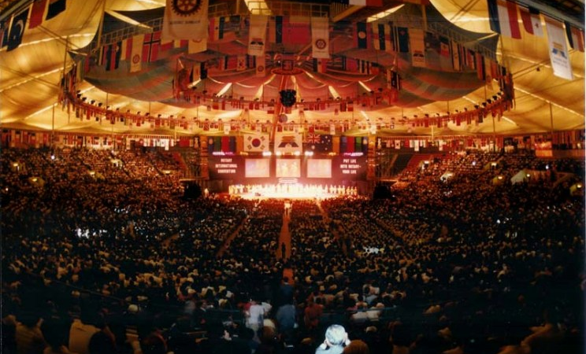
Convention: Årskongress. Rotary øverste organ:

Slide 17
Tjenesteidealet:
Paul Harris meinte at ein burde engasjere seg utad for å gjere noko godt for sine medmenneske. Dette etter ideal frå sine besteforeldre.
Første Rotaryprosjekt var å lage til eit sanitæranlegg ved Rådhuset i Chicago.

Slide 18
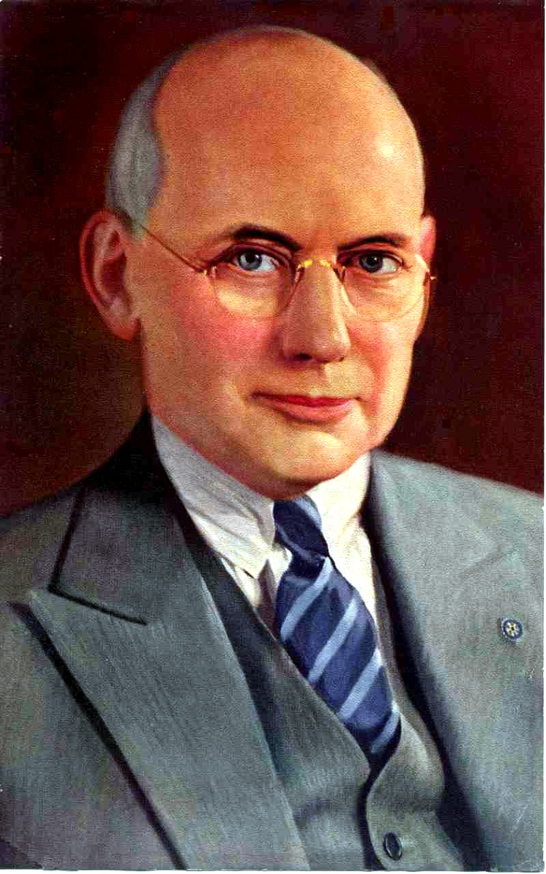
4 hovedveier lansert av Ches Perry i 1926:
Klubbtjeneste.
Yrkestjenste.
Samfunnstjeneste.
Internasjonal tjeneste.
(Ungdomstjeneste har kome til som ein 5. hovedveg siste åra).

Slide 19

Rotaryhjulet:
1923: Tannhjul med 24 tenner, 6 eiker og eit kilespor.
Symboliserer «arbeid – ikkje kvile»
Paul Harris meinte ein kunne tenke seg dette hjulet som ferdes på dei 5 hovedveiane.

Slide 20
Rotarys motto:
Rotarys motto i 1950: «Service above self – He profits most who serves best»
Blei i 1989 forkorta til «Service above self»

Slide 21
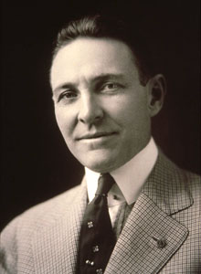
The Rotary Foundation (TRF eller RF)
Rotaryfondet:
Convention i Atlanta i 1917 foreslo Arch Klumph å opprette eit økonomisk fond slik at Rotary kunne få «muskler» til å utføre noko godt i verden i større skala. Dette blei forløparen til Rotary Foundation.

Slide 22
The Rotary Foundation (Rotaryfondet):
Egen non – profit stiftelse skilt frå RI
Dette gir juridiske og skattemessige fordeler i dei ulike land.
Er kun basert på gaver og ikkje medlemskontigent.
Styret: «The Thrustees» som består av ein leiar, 13 rotarianar og ein sekretær.

Slide 23
Finansiering av Rotary Foundation:
The Permanent Fund: Berre rentene brukes til programma. Sikrer økonomisk stabilitet i skiftene tider. (2006/2007: 13,3 mill dollar.)
Polio Plus Programmet.(377 mill. dollar til saman)
Annual Program Fund. (2006/2007 : 103 mill. dollar)

Slide 24
6 fokusområder for humanitær innsats:
Fredbygging og konfliktførebygging/løsning.
Sykdomsførebygging og behandling.
Rent vann og sanitærforhold.
Mødre og barnehelse.
Grunnutdanning og leseferdighet.
Lokal økonomi og samfunnsutvikling.

Slide 25
TRF – program:
Globale Prosjekt (Global grant)
Distrikts Prosjekt (District grant)
(Packeged Grant)

Slide 26
Norsk Rotary Forum (NORFO)
Samarbeidsorgan for multidistriktsaktivitar. Tek seg av fellesoppgaver for dei 6 distrikta.
Medlemsmøte vår og haust der dei 6 distriktsguvenørane deltek og har stemmerett. Alle vedtak må vere einstemmige. Det blir gitt informasjon på Distriktskonferansen.
Mellom møta blir det til ein kvar tid aktuelle saker teke vare på av eit styre med 3 tidlegare guvenører, ein sekretær, ein controller og ein revisor.

Slide 27
Eksempel på fellesoppgåver for NORFO:
Handicamp.
Ungdoms- og tiltaksfond.
Ungdomsutveksling.
Norsk Rotary Forums Informasjonkomite.
Årbok/Håndbok/Matrikkel.
Medlemsservice.
Georgiastipend.
Georgia-takkestipend.
Landsarkiv.
RYLA (Rotary Youth Leader Award).
Tidsskriftet Norden.

Slide 28
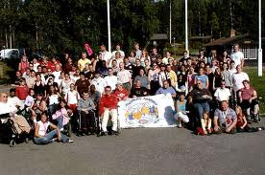
Handicamp Norway:
Sommerleir for fysisk og ikkje fysisk funksjonshemma.
Alder: 18 – 28 år.
Gratis for deltakere.
Arrangeres anna kvart år på Haraldvangen i Hurdal.
Målsetning: Integrering, auke internasjonalt vennskap, auke internasjonal forståing.

Slide 29

Ungdomsutveksling:
Formål: «Å arbeide for internasjonal fred og forståelse gjennom vennskap over landegrensene.
Organisert gjennom eit felles organisasjonsapparat der dei 6 distrikta er organisert i Multi District under leiing av ein MDYEO (multi-district-youth-exchange-officer.
Distriksnivå (DYEO) og klubbnivå (YEO)

Slide 30

RYLA (Rotary Youth Leadership Award)
Leiarseminar for ungdom i alder: 19 – 30 år.
Målsetning ar å gi framtidas leiarar impulser og ideer til godt leiarskap innan næringsliv, organisasjonsliv og forvaltning.
Blir avvikla over ein lang weekend.
Kvart distrikt har sin RYLA-ansvarleg.

Slide 31
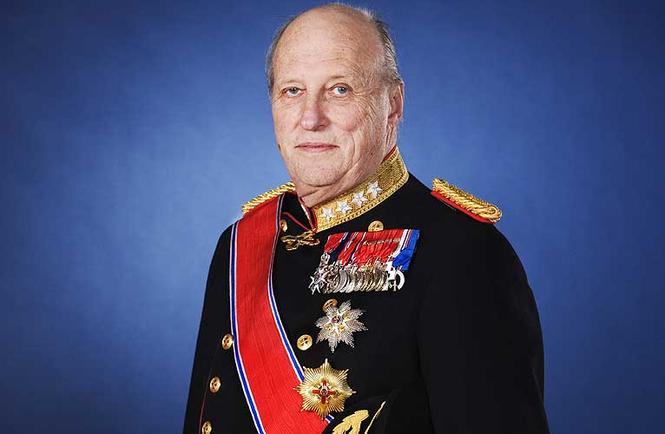
Kong Harald er æresguvenør for dei norske Rotarydistrikta

Slide 32
Kvar engasjerer Sykkylven Rotary Klubb seg?
September 2017:

Slide 33
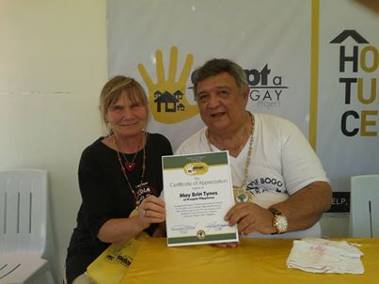
Lola Day Care Center på Bogo på Filippinene. Først brønnboring deretter ein forskule. Vi støtter med 10.000 kr pr. år.

Slide 34
Økoomiske dugnader der vi støtter:
Lola Day Care Senter på Filippinene med kr. 10.000,- pr. år.
Speidarane i Sykkylven med kr. 5.000 pr. år.
Aksjon mot Rus: kr. 3.000,- pr.år.
TRF: Frå og med 2015 betaler kvart medlem inn 500,- saman med R.kontigenten. Dette gir høve til skattefrådrag
Særbetalinger: Bl.a 5.000,- til Idrettsparken på Ikornnes og solcellepanel til skule i Sierra Leone.

Slide 35
Fysiske dugnader:
Dugnad på Speiderbo som er hytta og lokalet til speidarane i Sykkylven.
President i SRK er styreformann i Boens legat.
Rydding i Kyrkjeparken før første konfirmasjonshelg.
Vakt ved Rusfritt Russearrangement.
Vakt og dugnad ved Dag for Funksjonshemma.
Besøkstjeneste ved BUAS.
Julegrantenning ved i advent ved BUAS.
Har avslutta arrangement for å overføre Gudstjeneste til BUAS.

Slide 36
Eventuelle dugnader:
Rydding rundt uteområdet ved BUAS.
Skifte ut daud mispelhekk ved Sykkylven Kyrkje.Dette er utført sommeren 2014.
Evt. skaffe belysning til gangvei gjennom Kyrkeparken.

Slide 37

Dette blei mange opplysninger på ein gong. Håper du ikkje gjekk heilt i surr!

